Slide 1
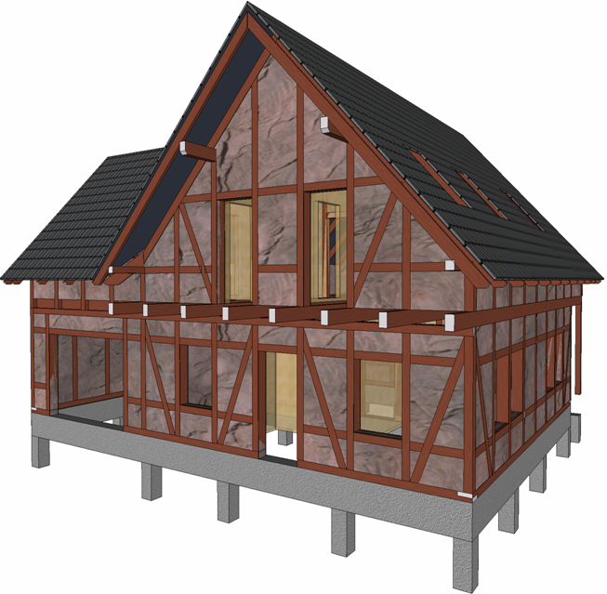
Деловая игра по дисциплине: «Инновационный менеджмент»
На тему:
Малоэтажное строительство фахверковых домов с глинобетонным заполнением стен

Slide 2
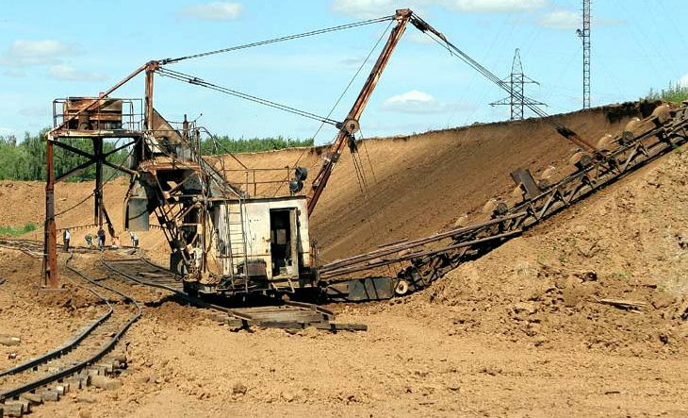
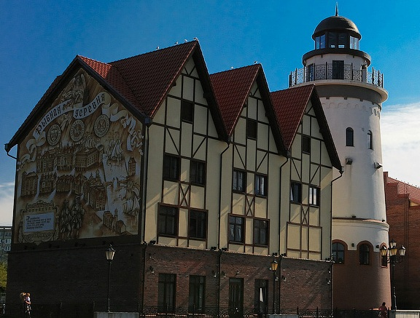
Введение
Минерально-сырьевая база
Калининградской области;
Дома в фахверковом стиле;

Slide 3
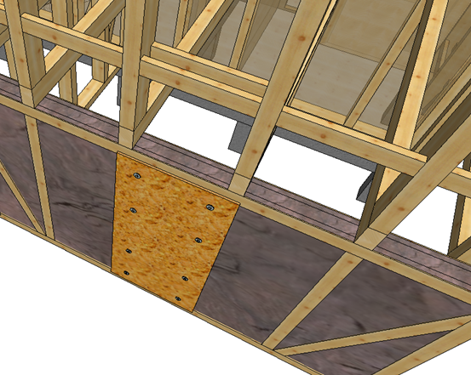
Разрабатываемая технология строительства
фахверковое строительство
глиняное литьё стен
(с последующей модернизацией
глиняного раствора)

Slide 4
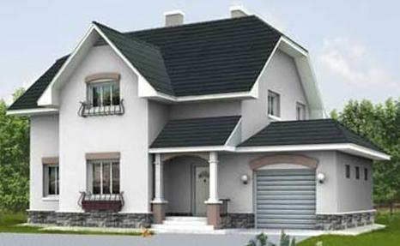
Глава 1. Маркетинговые исследования по оптимизации вида деятельности
1.1. Калининградская загородная недвижимость: потенциал и перспективы
Больший интерес к
загородной недвижимости;
Популярнее жить в частном доме;
Основная часть - на окраинах.

Slide 5
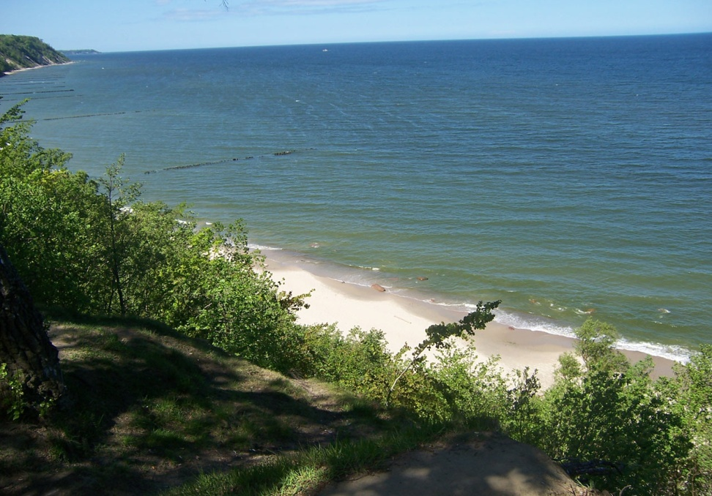
Элитная недвижимость в прибрежной зоне
Жилье пользуются особым спросом;
Существует дефицит участков;
До 90 % коттеджей и квартир –
в качестве второго дома;
Комфорт.

Slide 6
1.2. Преимущества малоэтажного строительства фахверковых домов с глинобетонным заполнением стен
Экологичность строительного материала;
Создание благоприятного микроклимата для здоровья человека;
Доступность строительных материалов;
Для подготовки и переработки не требуется значительных энергетических затрат;
Не возникает проблем со вторичной переработкой;
Привлекательный внешний вид.

Slide 7
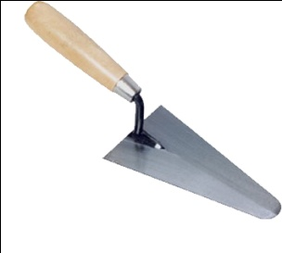
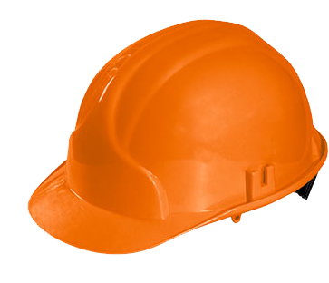
Несколько формальных критериев отнесения той или иной деятельности к строительной:
- перечень подлежащих лицензированию видов строительных работ;
- перечень строительных работ, зафиксированный в разд. 4 (п. 4.2.) ГК РФ;
- перечень различных видов строительных работ (СНиП).

Slide 8

Строительное законодательство
Правовые нормы тесно переплетены с нормами технического характера;
СНиП;
Акты, принятые федеральными министерствами и ведомствами;
Соответствие Конституции РФ, Гражданскому кодексу.

Slide 9

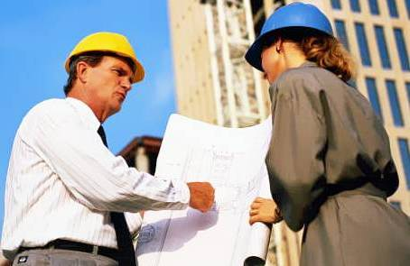
2) Правовые формы участия в строительной деятельности
Строительное законодательство регулирует деятельность всех участников строительного процесса

Slide 10

Правовой статус участников строительства
установлен большим числом императивных норм
определяется индивидуально для каждого субъекта
определена единая составляющая правового статуса всех инвесторов, всех заказчиков и всех подрядчиков;

Slide 11

3) Правовое регулирование ценообразования в строительстве и проектировании
Построение ценообразования на чисто
административных началах;
Единые нормативы;
Переход от жесткой регламентации к свободному ценообразованию;
Порядок отнесения издержек производства;

Slide 12

2. Строительство и стройиндустрия Калининградской области
Строительство – одна из важнейших отраслей экономики Калининградской обл.
Стройиндустрия – старейшая отрасль Калининградской промышленности
Высокий потенциал

Slide 13
Министерство ЖКХ и строительства Калининградской области
Отдел жилищного строительства
Отдел реализации инвестиционно-строительных программ
постоянный мониторинга строительства
разработка областной инвестиционной программы;
обеспечение земельных участков коммунальной инфраструктурой
обеспечение проведения гос.
политики в области ценообразования;

Slide 14
Глава 3. Содержание инновационного проекта
3.1. Краткое описание предлагаемого проекта
Технологии, проверенные временем
Дома из глины и фахверковые дома - надёжность и качество
Предлагаемая технология - модернизация глинолитной смеси и заполнение фахверковых стен

Slide 15
Расчёт конкретного проекта индивидуального жилого дома

Slide 16
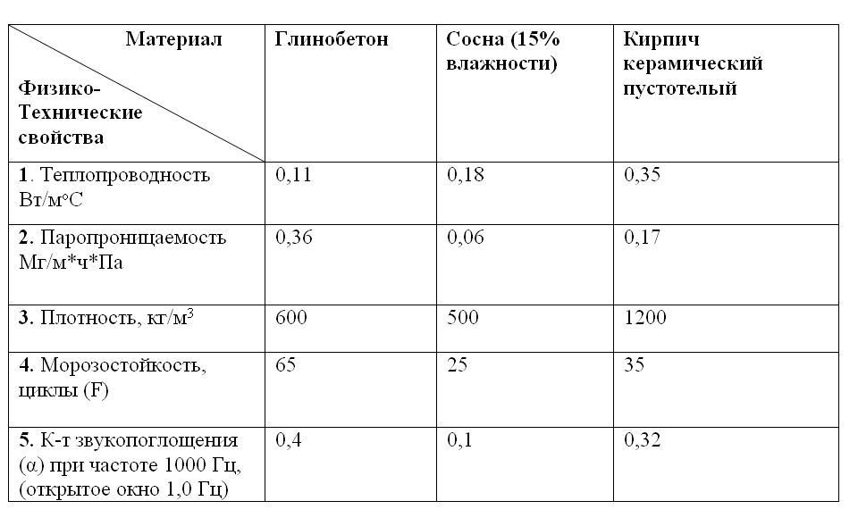
3.2. Физико-технические и стоимостные показатели
Таблица 1. Сравнительные физико-технические показатели

Slide 17
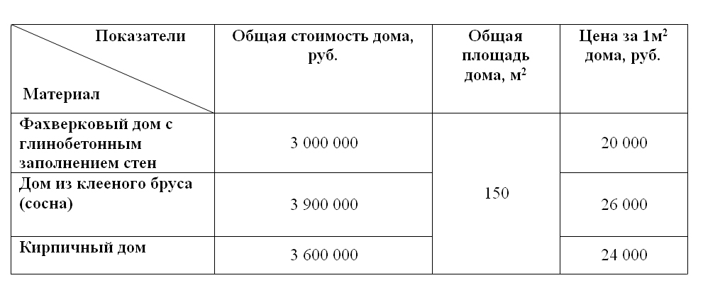
Таблица 2. Сравнительные стоимостные показатели

Slide 18
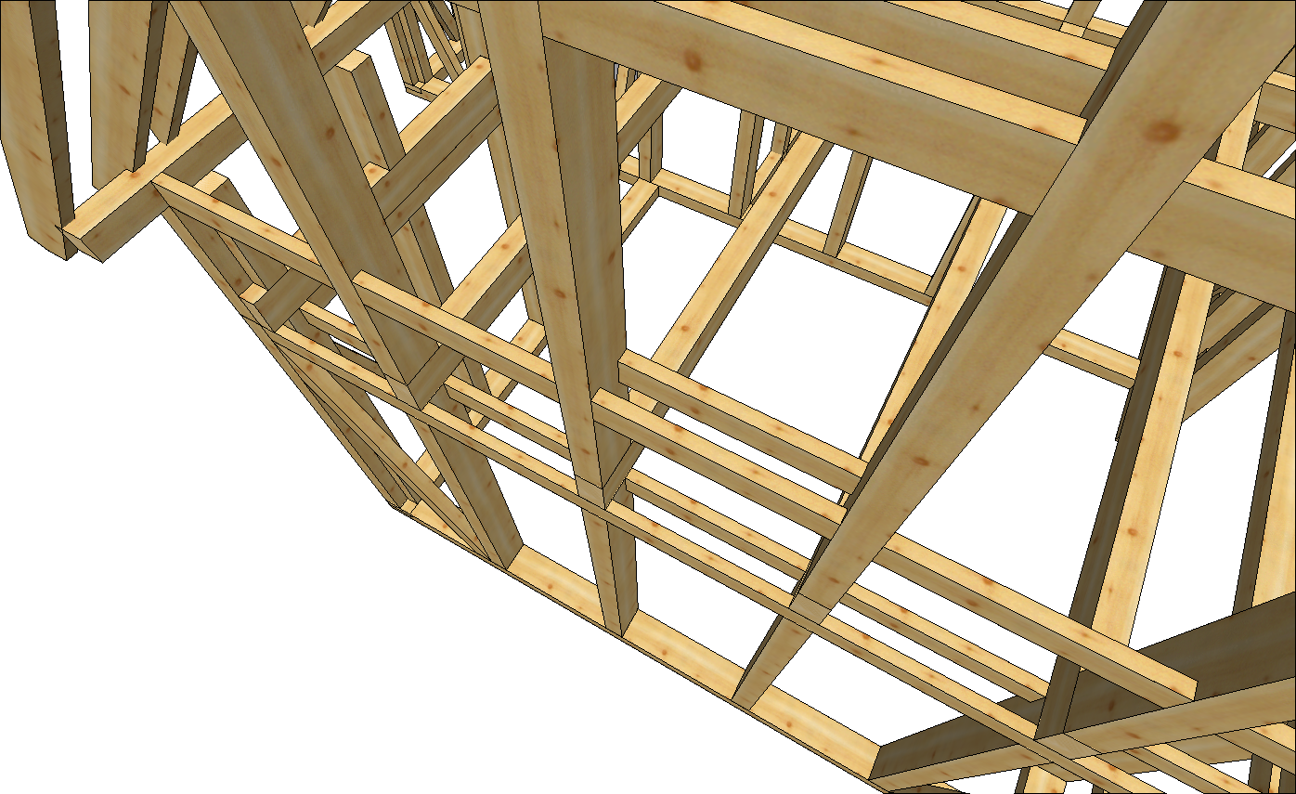
3.3. Содержание разработанной инновационной технологии
Этапы возведения дома по предлагаемой технологии:
1. Монтаж деревянного каркаса

Slide 19
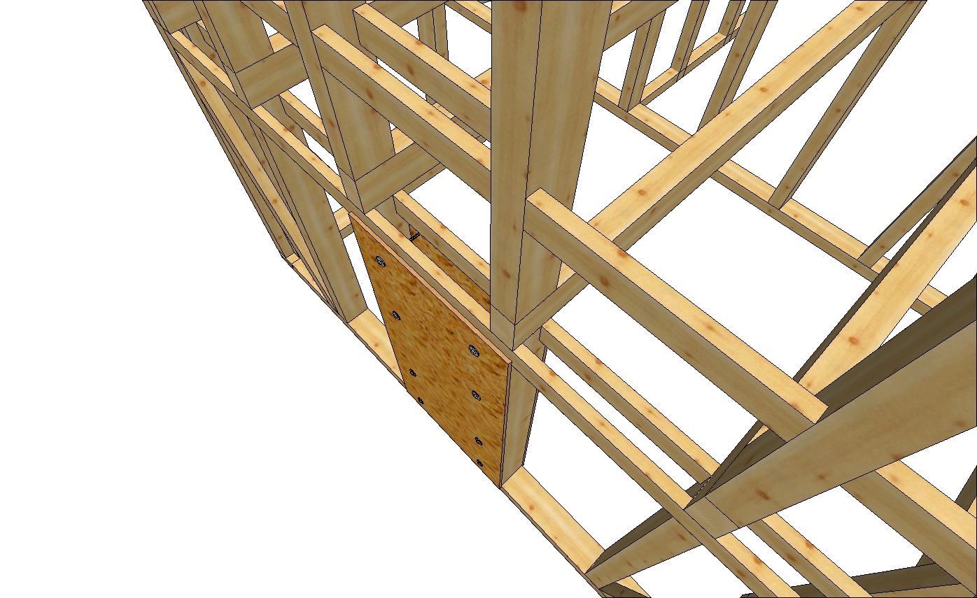
2. Установка опалубки

Slide 20
3. Изготовление глинобетона на строительном участке.
1 м³ требуемой массы - следующий состав:
250 кг глины средней жирности. Содержание глинистых частиц - до 25 %;
350 л воды;
150 кг размельчённых волокнистых добавок (соломы);
100 кг гашёной извести. Для повышения водостойкости;
30 кг строительного гипса;
100 кг песка.

Slide 21
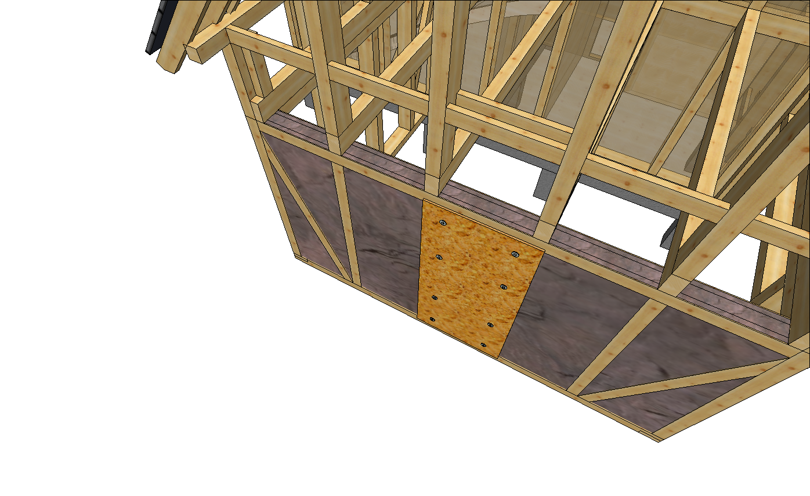
4. Заполнения стен глинобетоном
5. Снятие опалубки
6. Монтаж кровли

Slide 22
Себестоимость дома
Общая площадь дома, 150 м²
Срок строительства 1 дома - 3,5 мес.
Себестоимость 1м² дома (без учёта работ) - 7 175 руб.
Себестоимость 1м² дома (с учётом работ) - 11 842 руб.

